Slide 1


Slide 2


Slide 3
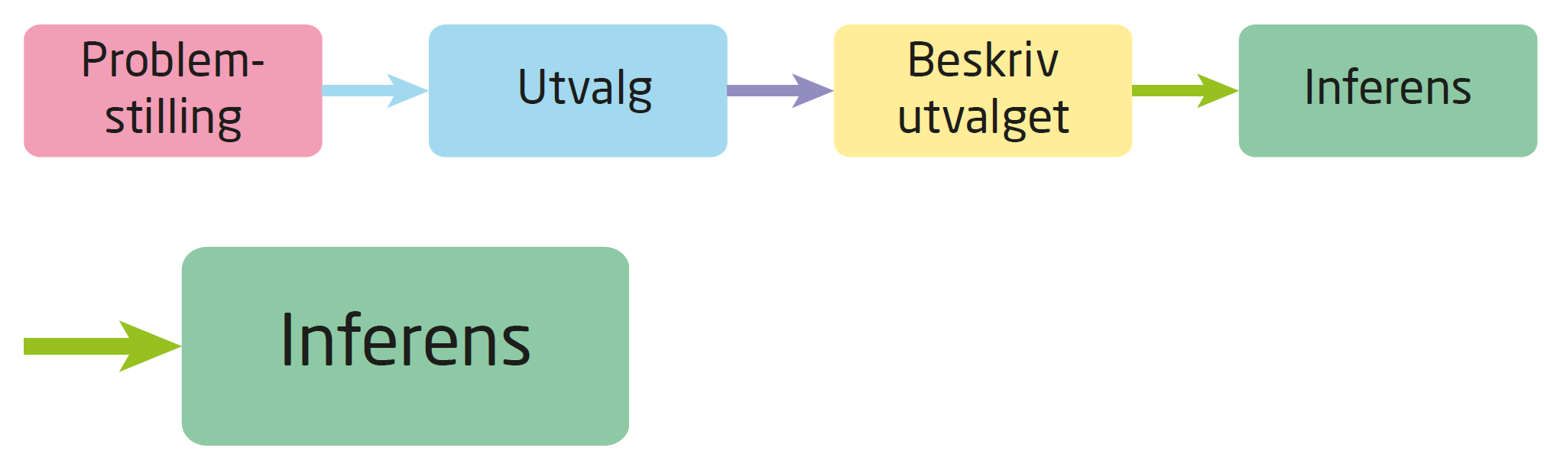
Figur side 293

Slide 4
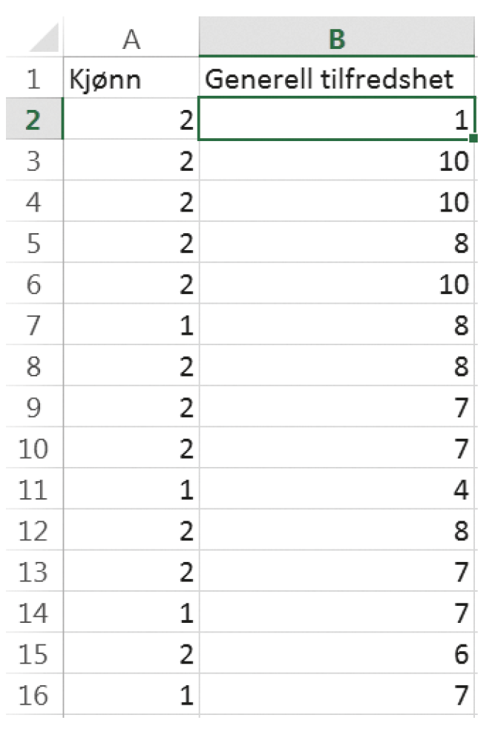
Figur 13.1

Slide 5
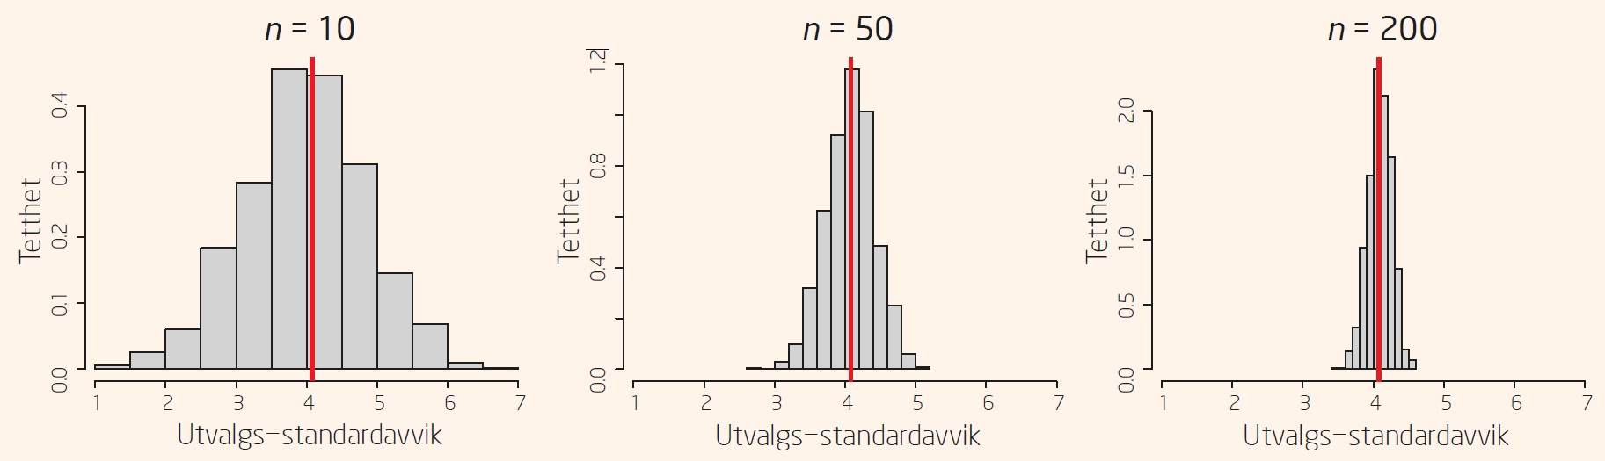
Figur side 302

Slide 6
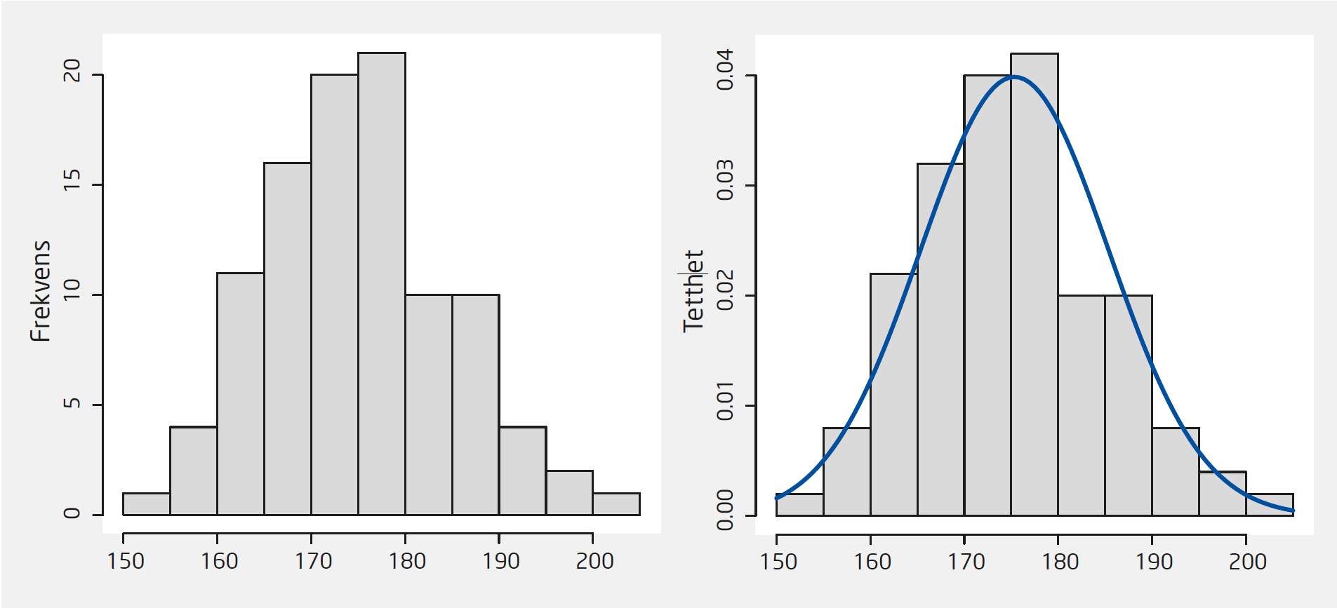
Figur 13.2

Slide 7
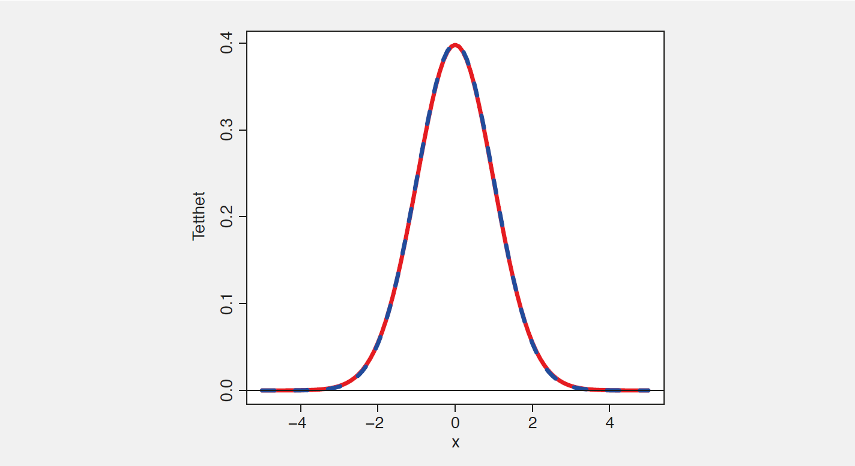
Figur 13.3

Slide 8
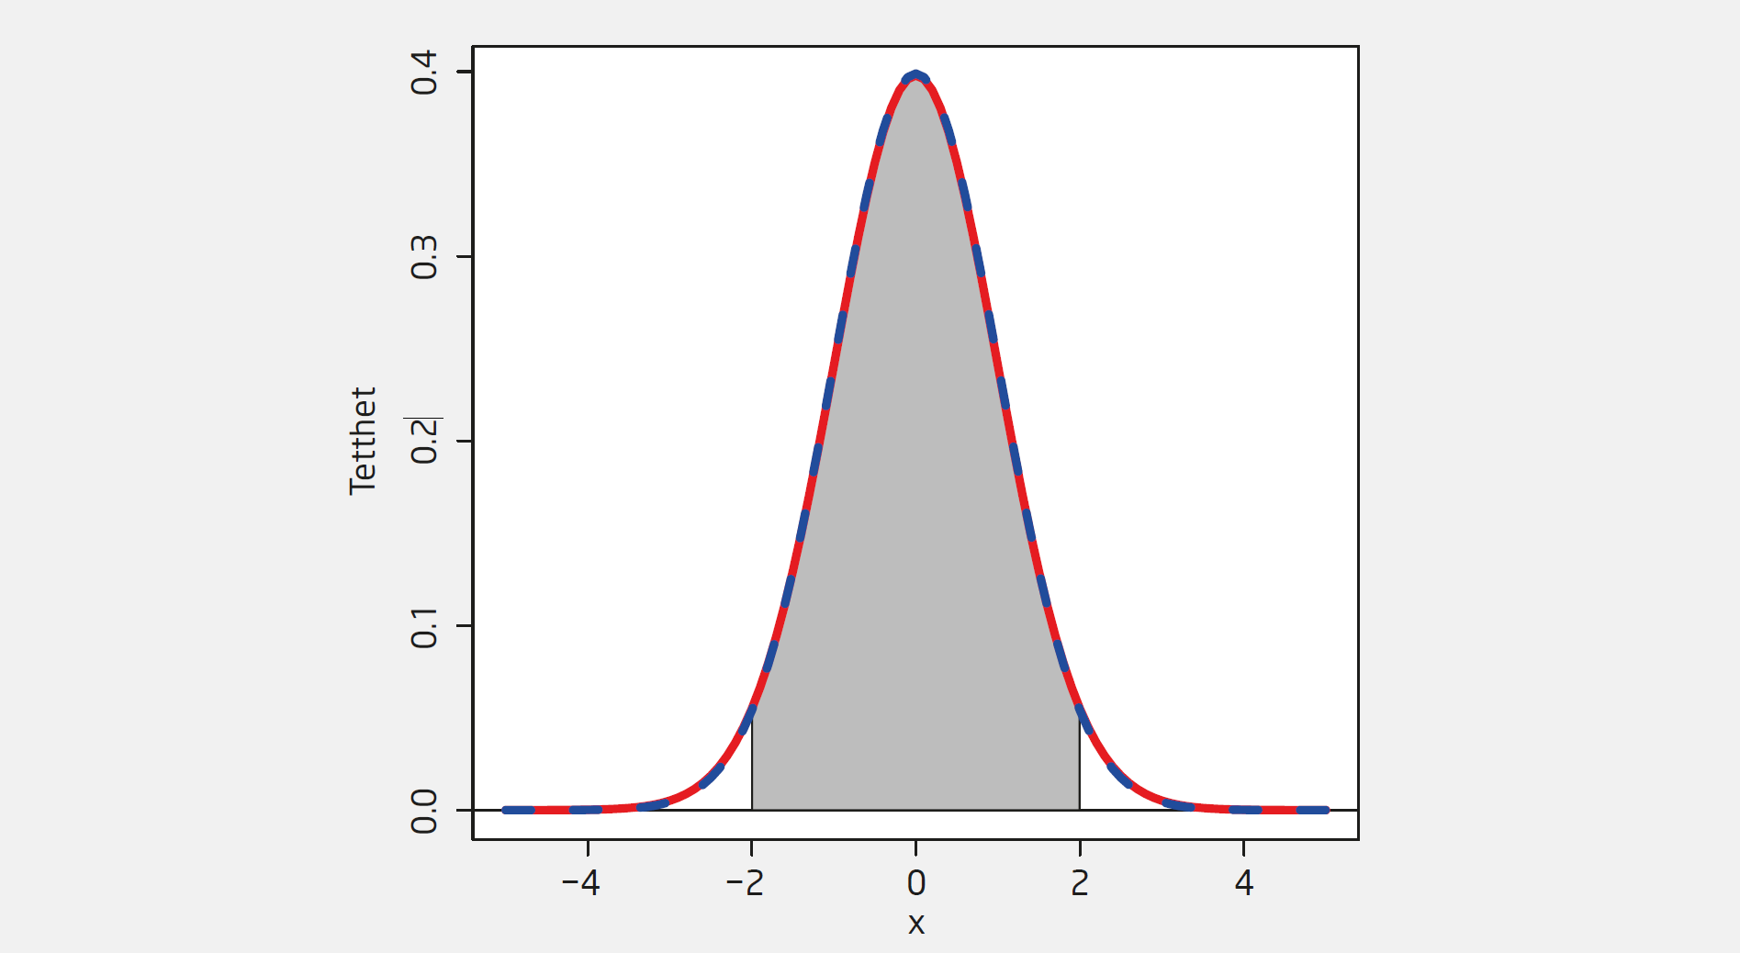
Figur 13.4

Slide 9


Slide 10
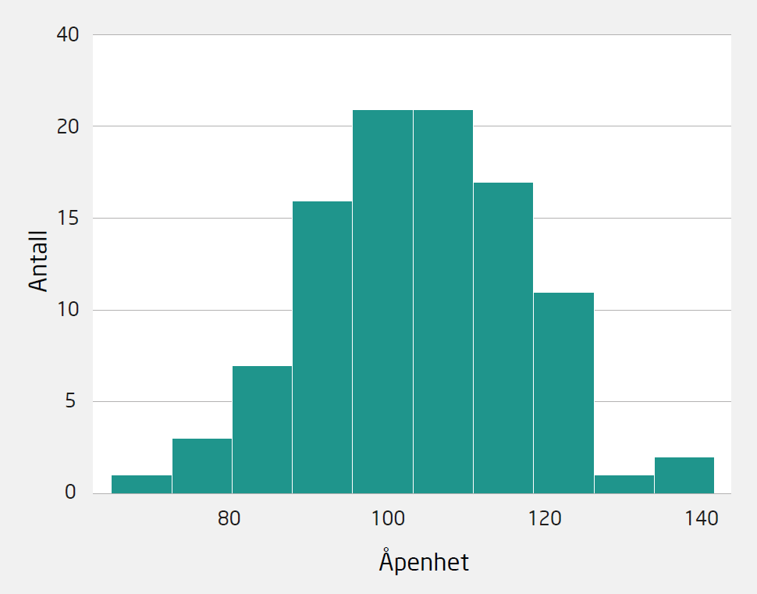
Figur 14.1 Åpenhet målt for 100 personer

Slide 11
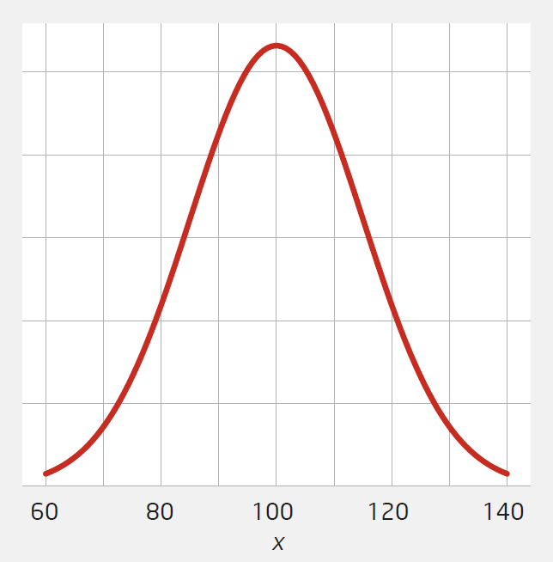
Figur 14.2 Fordelingen til $\overline{x}$

Slide 12
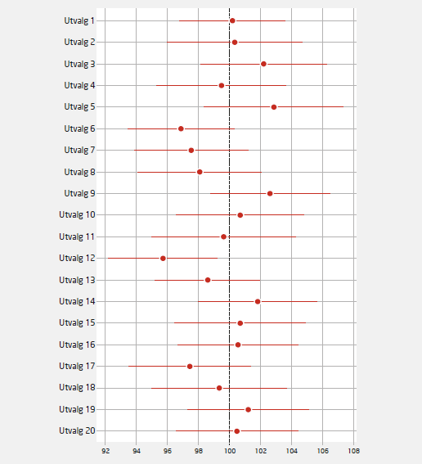
Figur 14.3 95 % konfidensintervall for 20 tilfeldige utvalg. De horisontale strekene viser konfidensintervallene, med utvalgsgjennomsnittet som en prikk i midten. Den sanne verdien er µ = 100. Vi ser at alle utvalgene inneholder den sanne verdien, bortsett fra i utvalg 12.

Slide 13
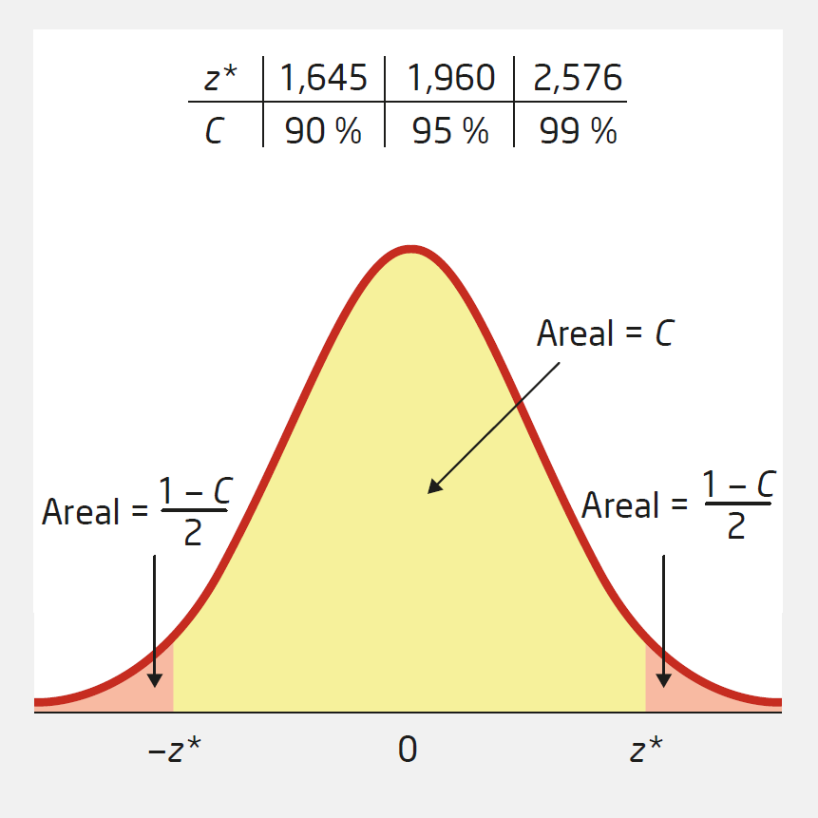
Figur 14.4

Slide 14
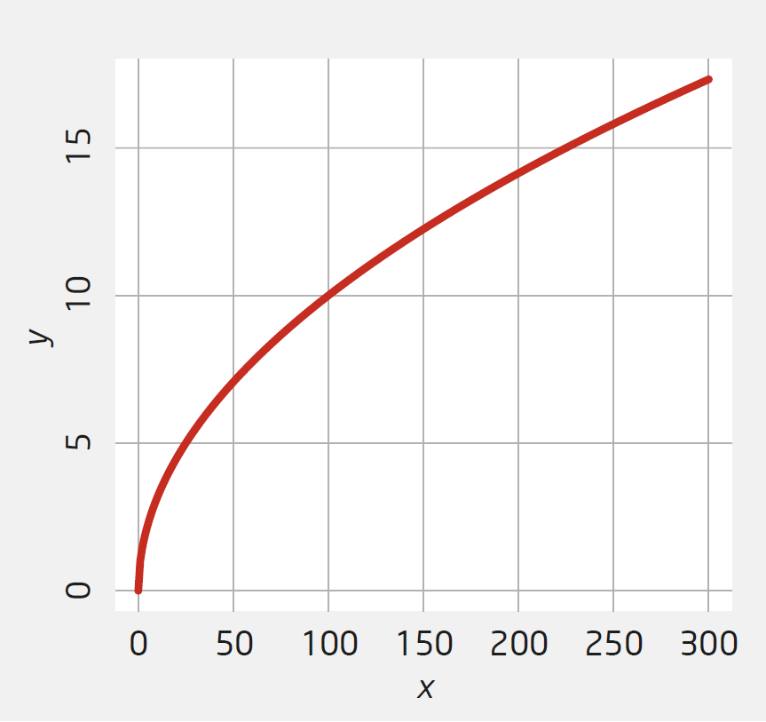
Figur 14.5 Graf av funksjonen $y=\sqrt{x}$

Slide 15
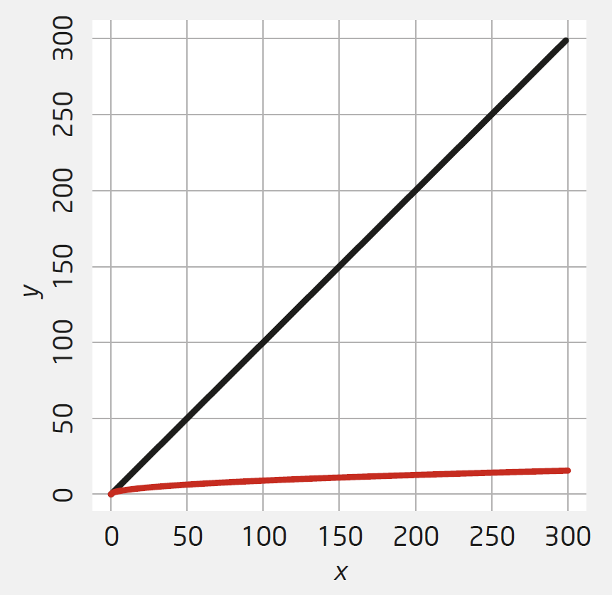
Figur 14.6 Graf av funksjonen $y=\sqrt{x}$ (i rødt) og funksjonen $y=x$ (i svart)

Slide 16


Slide 17
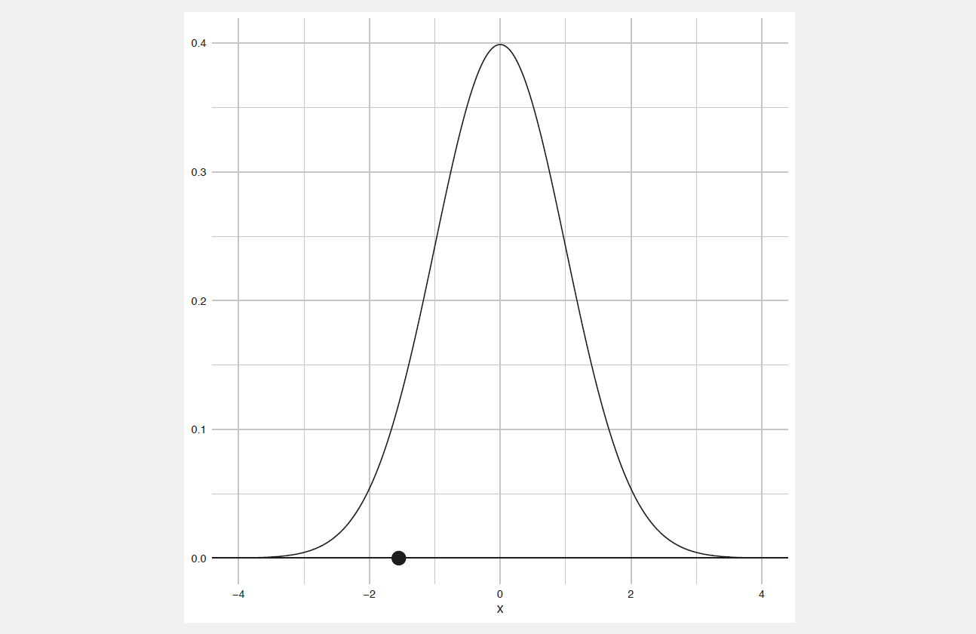
Figur side 333

Slide 18
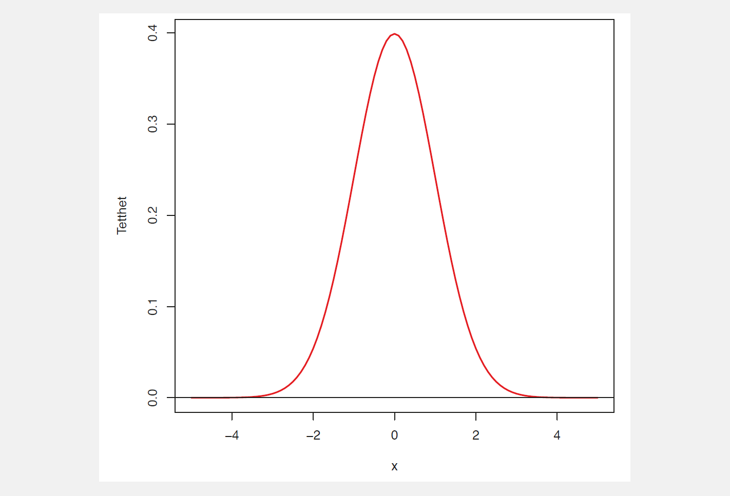
Figur 15.1 Tettheten til den standard normalfordelte variabelen

Slide 19
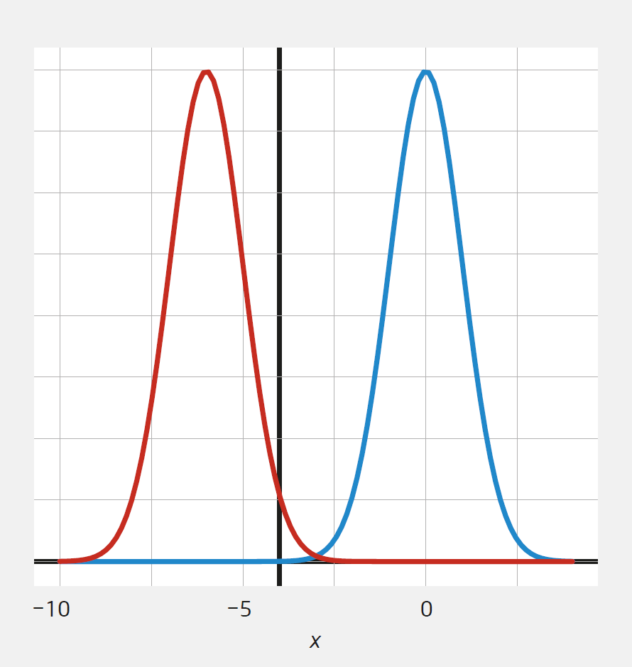
Figur 15.2 Tetthetskurven til T under µ = 0 (blått) og µ = 2 (rødt), samt linja x = -4

Slide 20
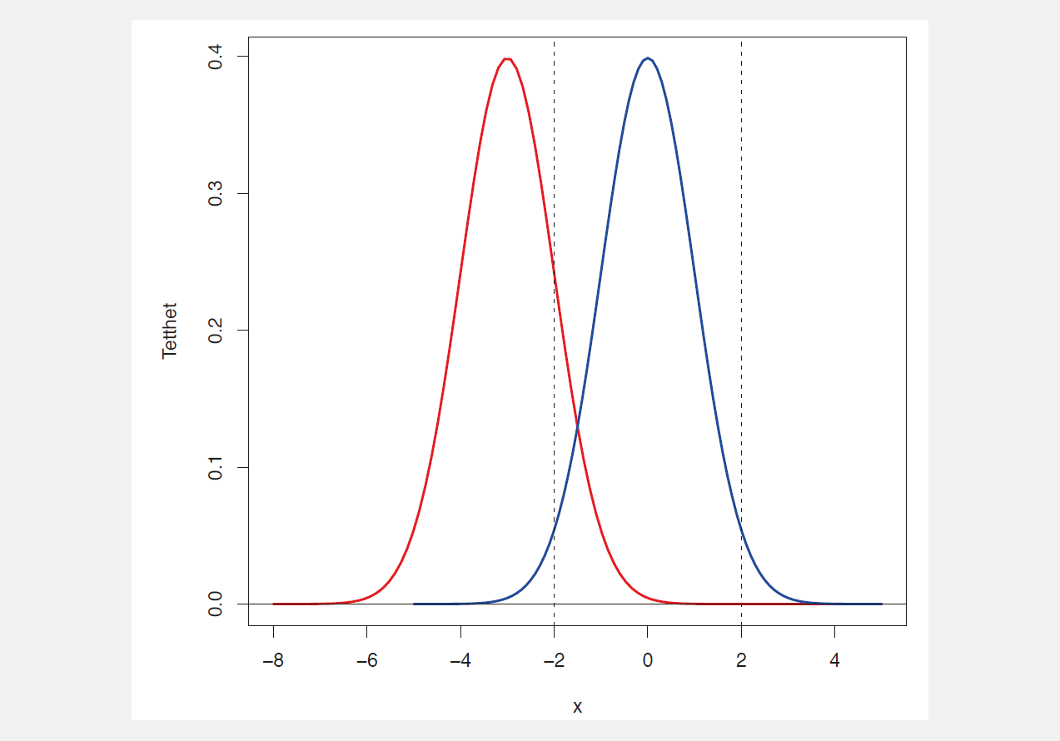
Figur 15.3

Slide 21
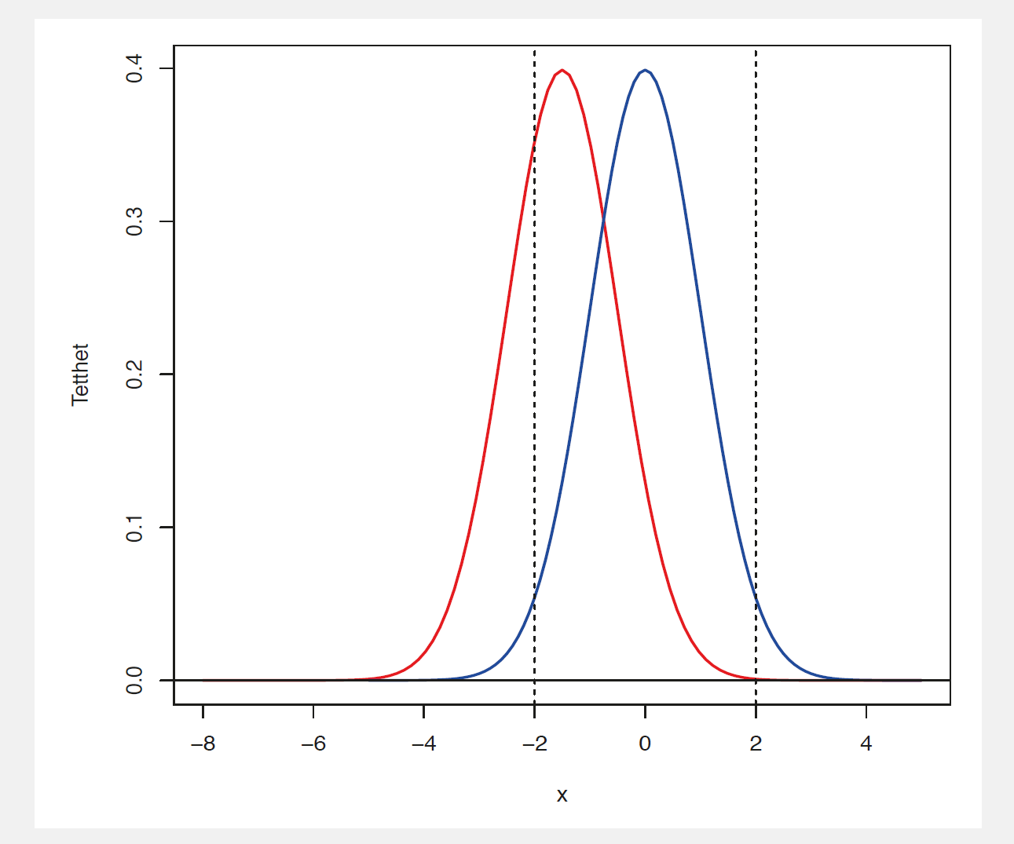
Figur 15.4

Slide 22
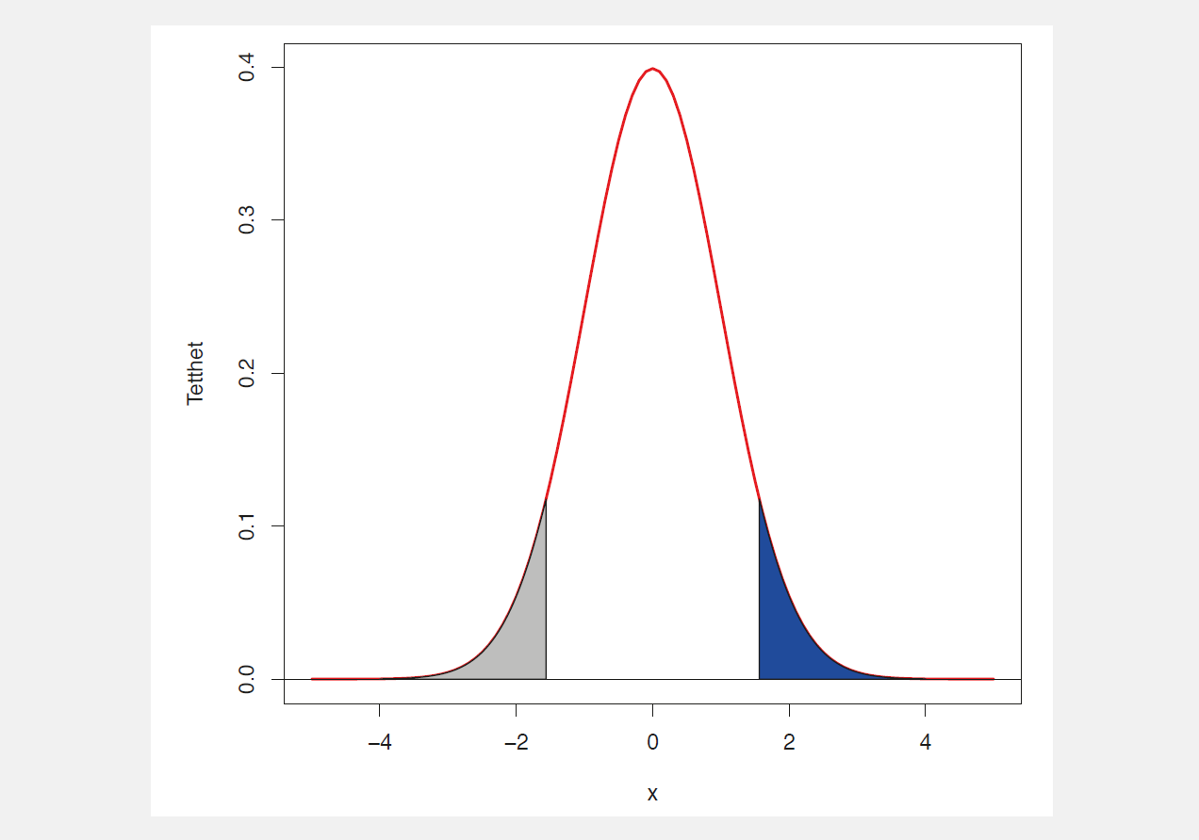
Figur 15.5

Slide 23
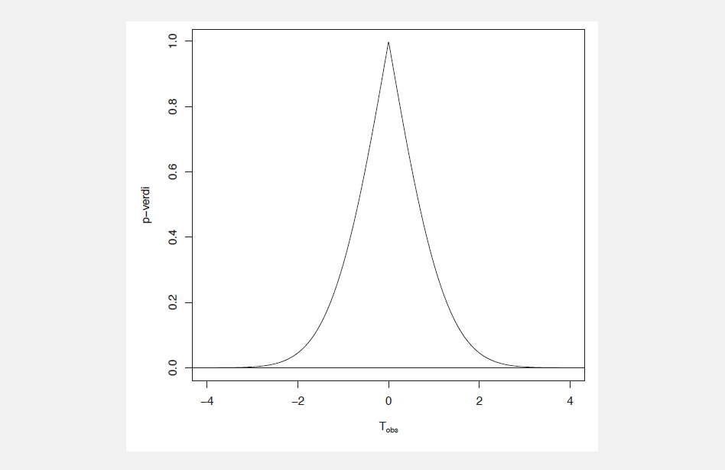
Figur 15.6

Slide 24
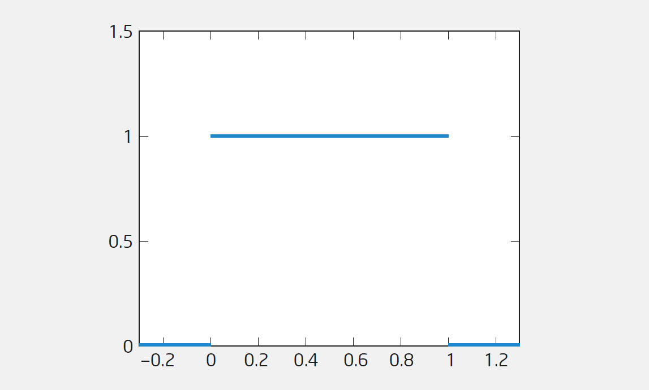
Figur 15.7 Tetthetskurven til p-verdien når H₀ er sann

Slide 25
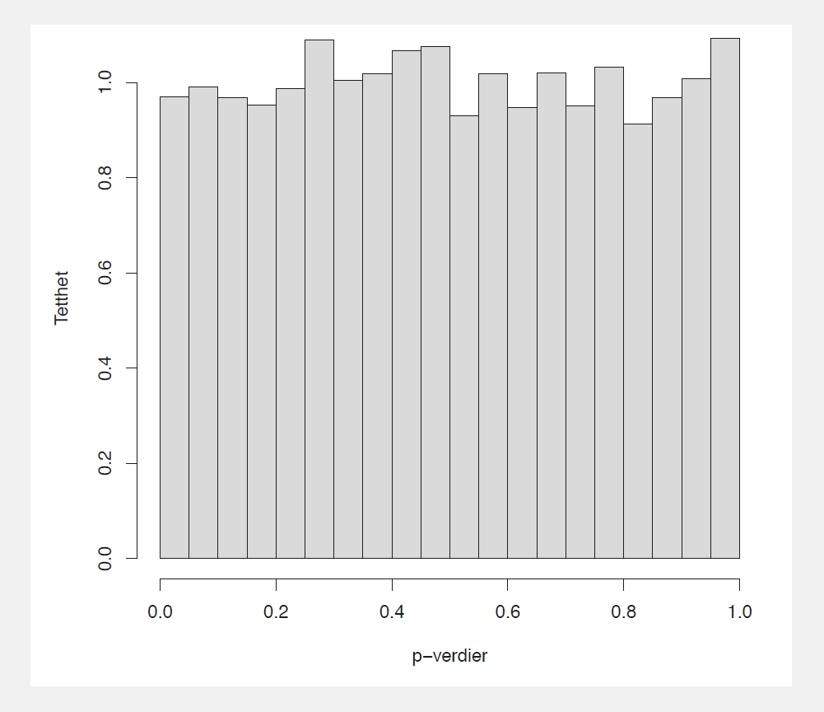
Figur 15.8

Slide 26
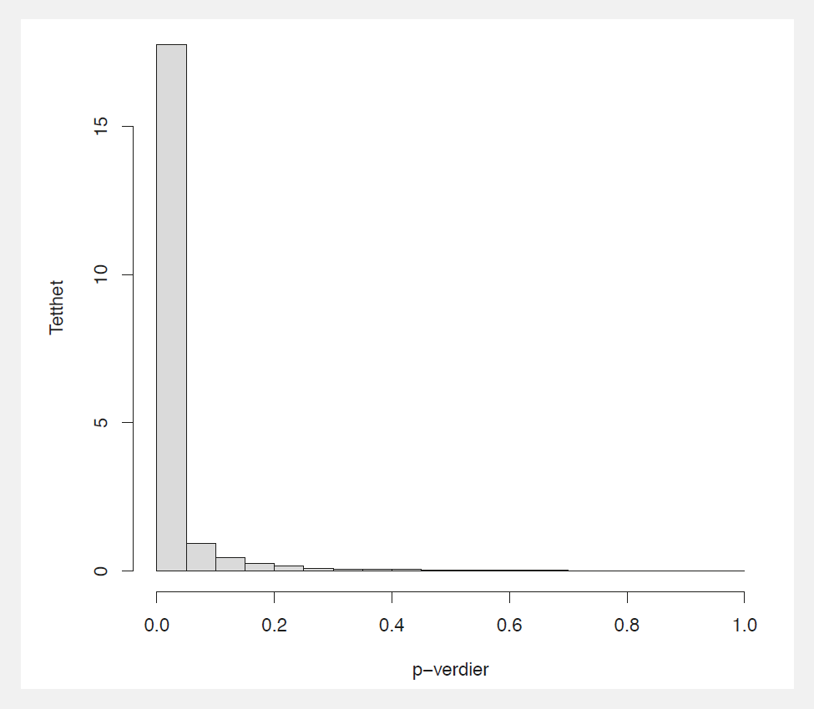
Figur 15.9

Slide 27
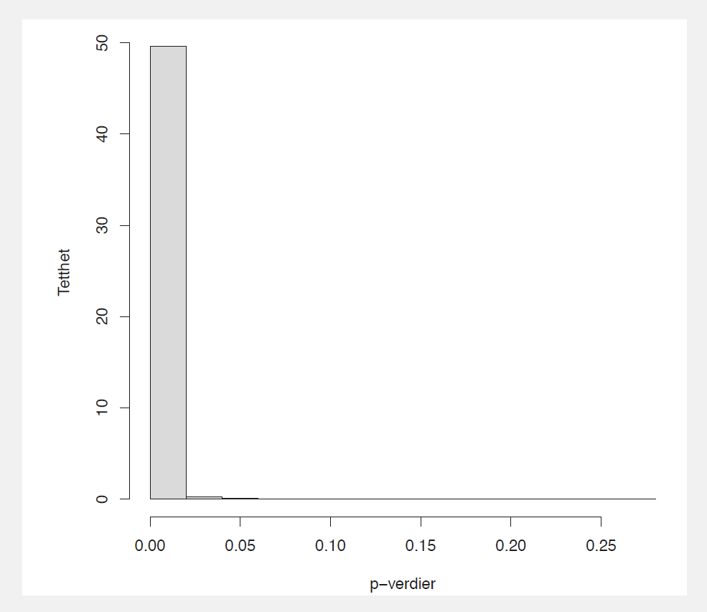
Figur 15.10 p-verdifordeling når H_{A} er riktig, og µ = 1.5

Slide 28
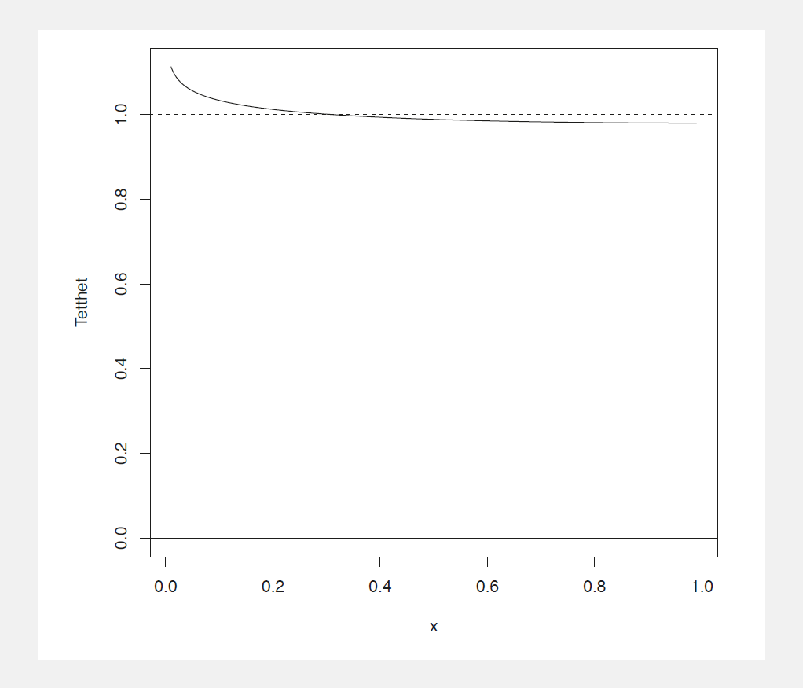
Figur 15.11

Slide 29
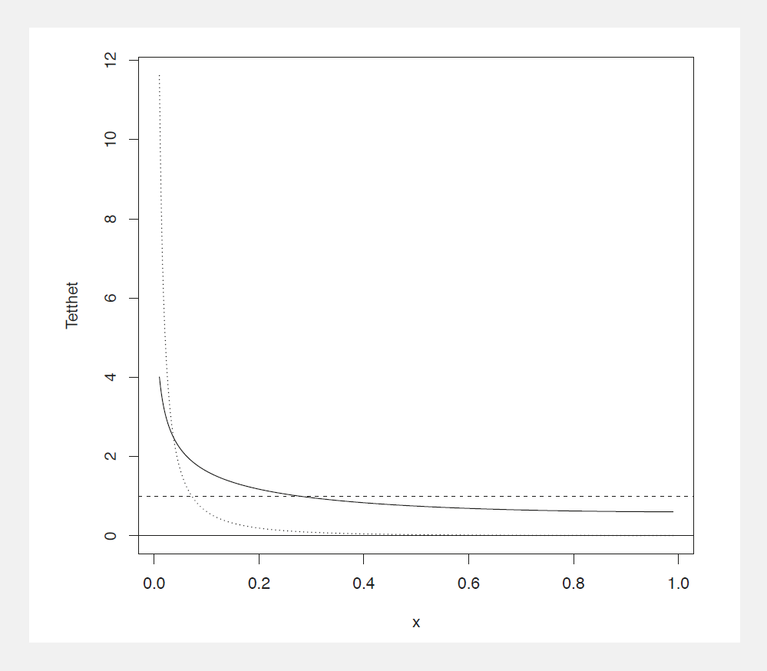
Figur 15.12

Slide 30
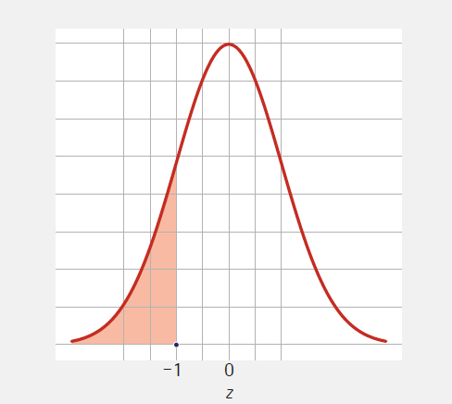
Figur 15.13 Arealet som svarer til P(Z ≤ −1)

Slide 31
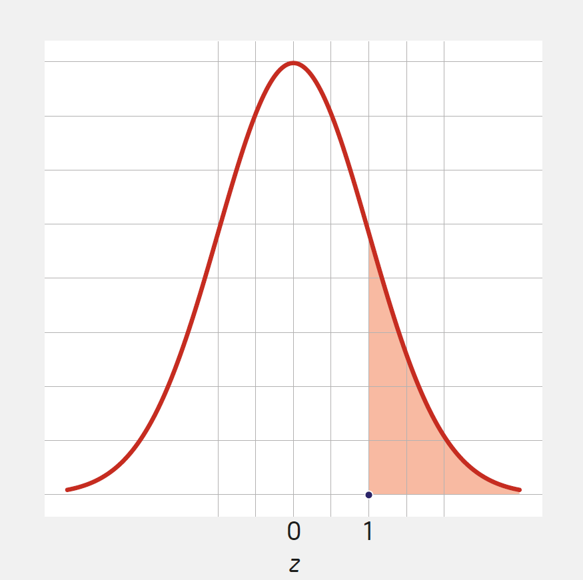
Figur 15.14 Arealet som svarer til P(Z > 1)

Slide 32
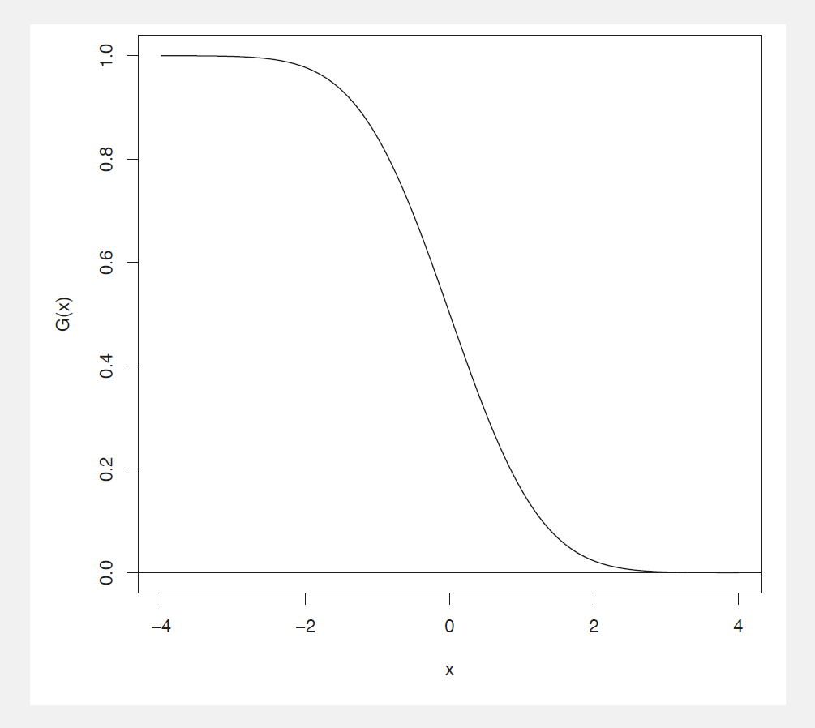
Figur 15.15

Slide 33
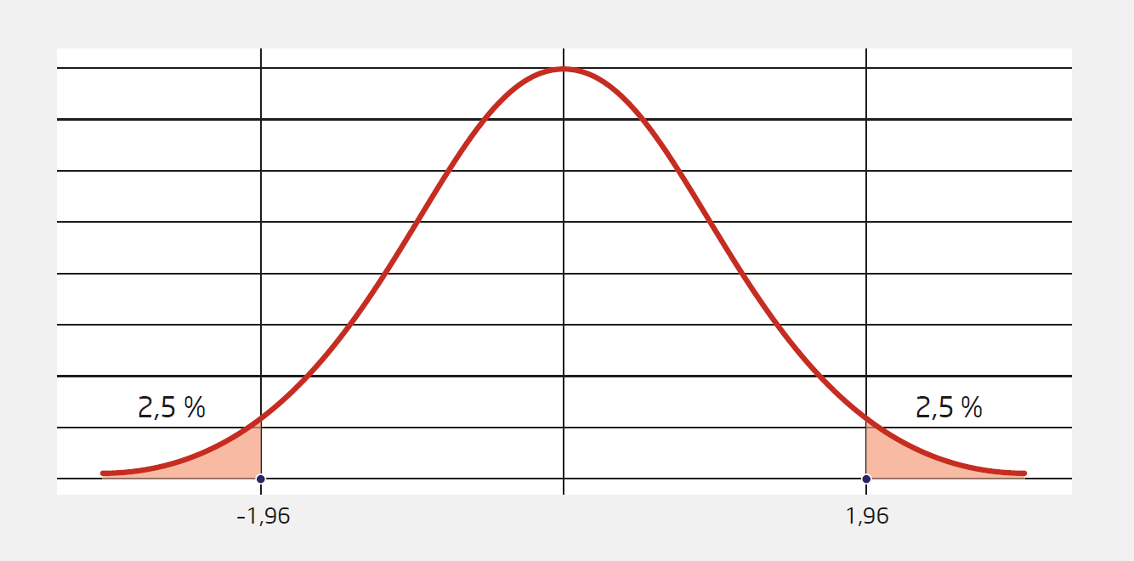
Figur 15.16 Kritisk område for signifikansnivået α = 0.05

Slide 34
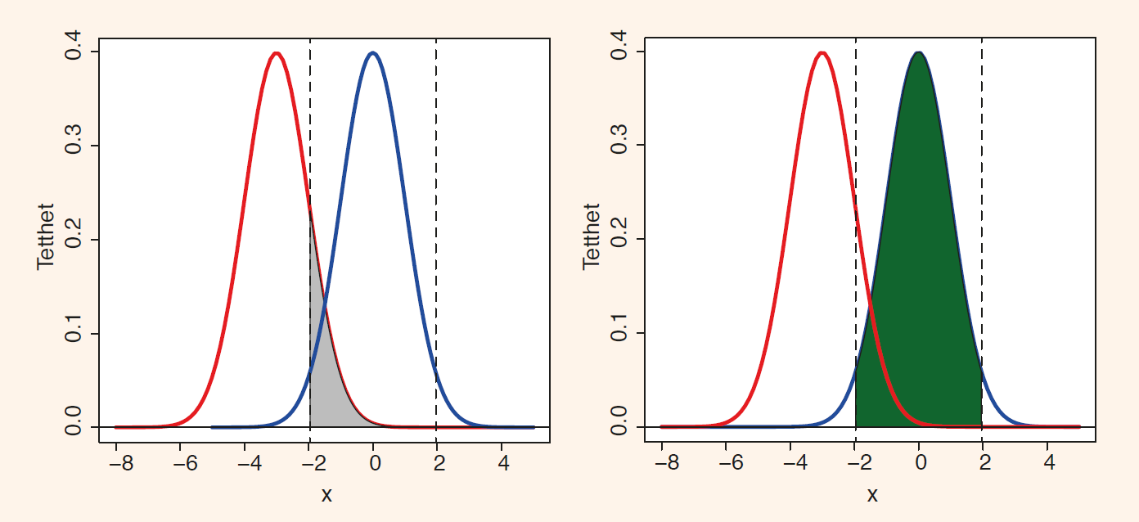
Figur side 377

Slide 35
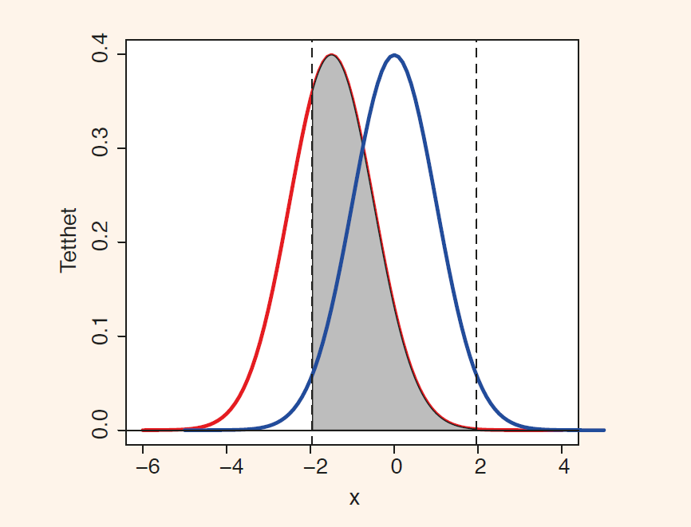
Figur side 378

Slide 36
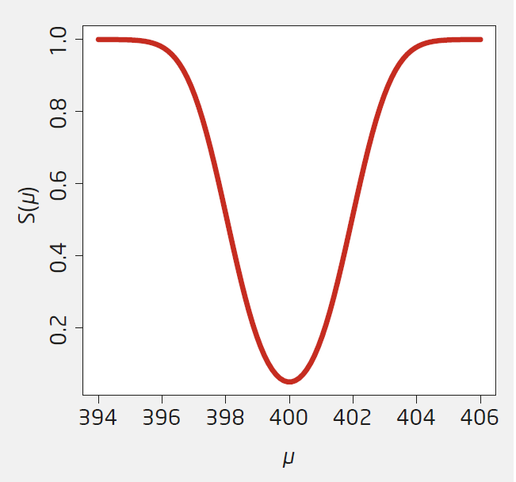
Figur 15.17 Styrkefunksjon for µ

Slide 37
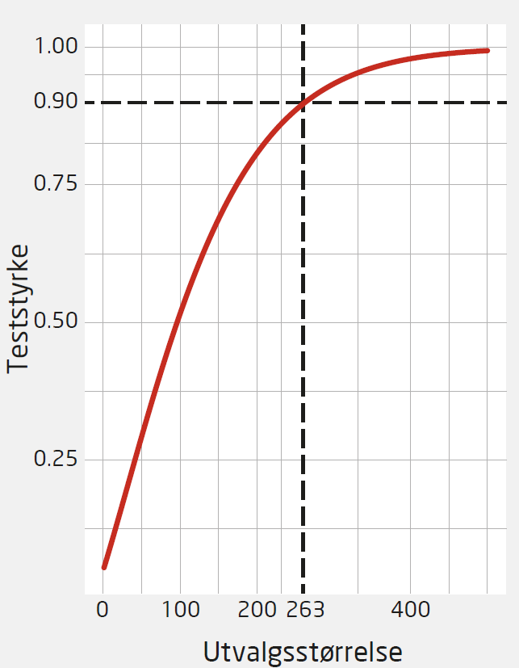
Figur 15.18 Statistisk styrke som funksjon av utvalgsstørrelsen n

Slide 38


Slide 39
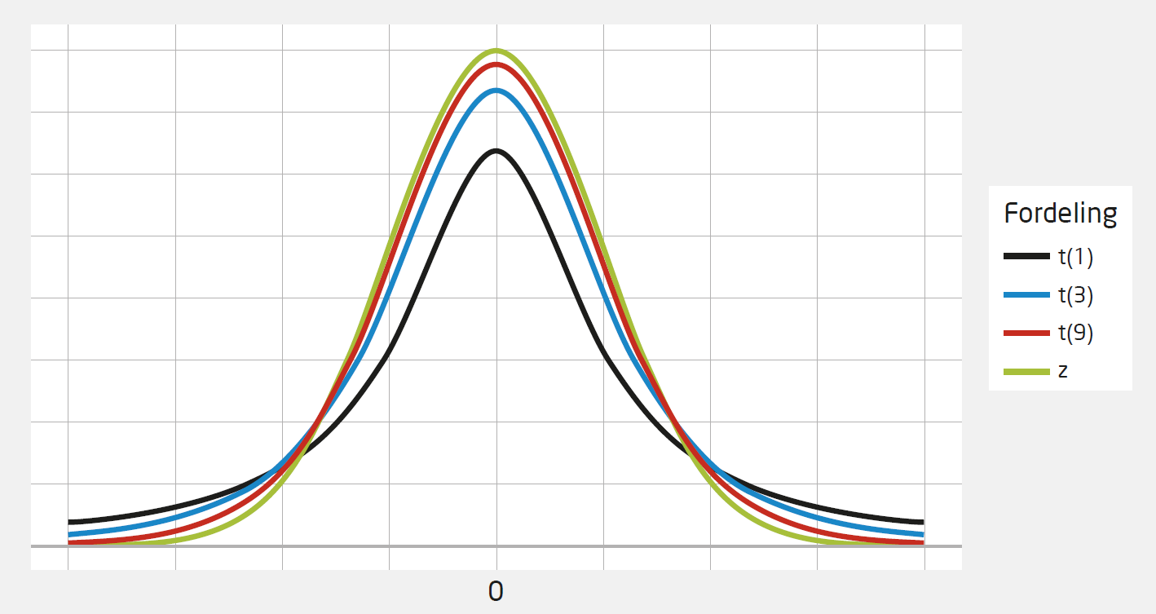
Figur 16.1 Standard normalfor­deling z og tre t-fordelinger. Legg merke til at t-fordelingene
har tykkere hale enn z. Jo lavere frihetsgrad, jo tykkere hale. Når frihets­graden er stor,
vil t og z i praksis være like.

Slide 40
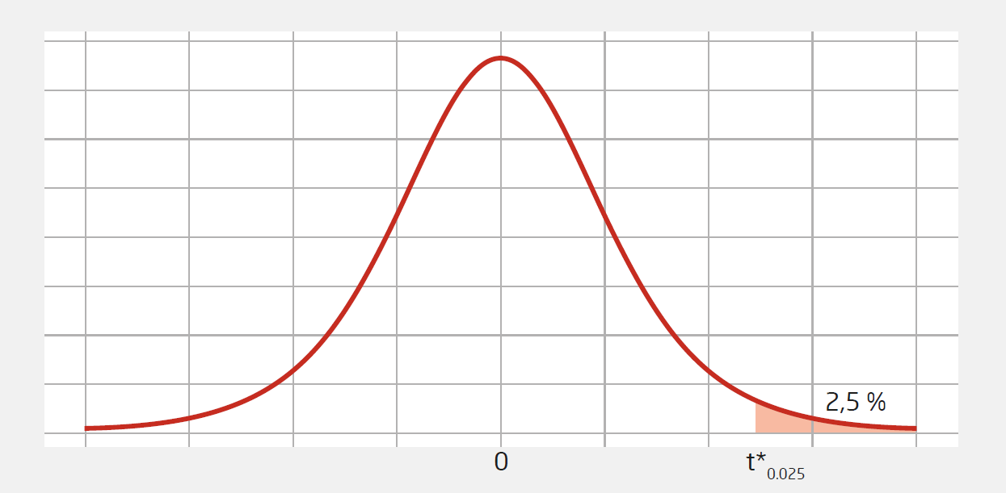
Figur side 400

Slide 41
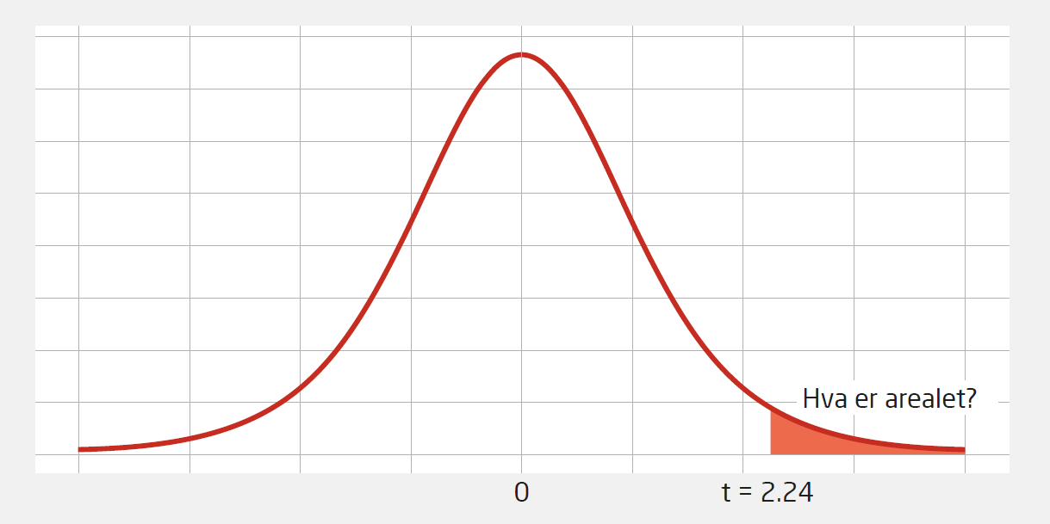
Figur 16.2 Finn arealet til høyre for en oppgitt verdi, for eksempel
t = 2.24. Du kan bruke kalkulator, men ikke tabell.

Slide 42
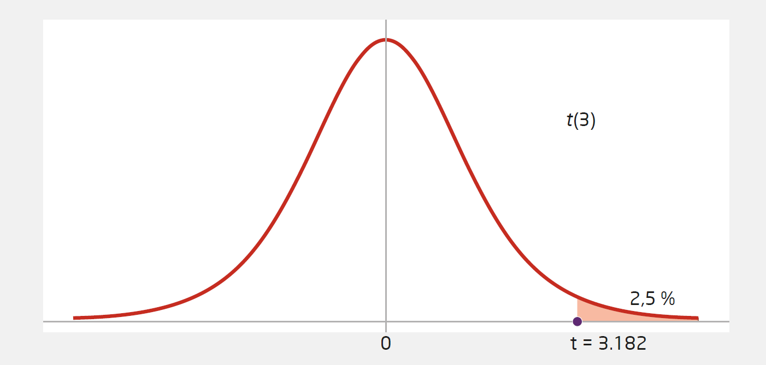
Figur side 402

Slide 43
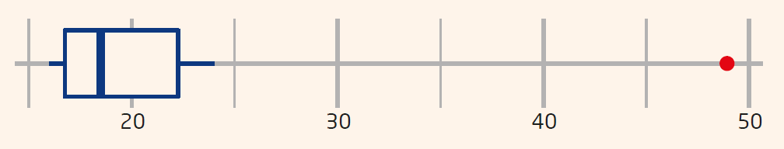
Figur side 406

Slide 44
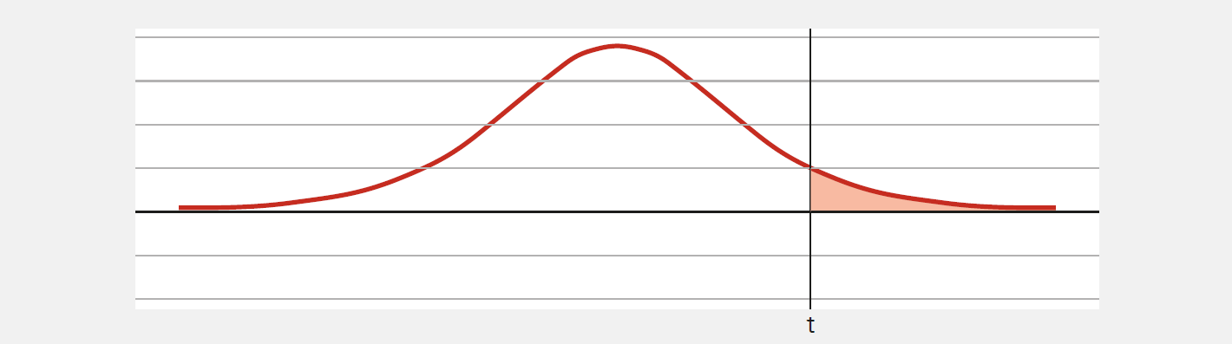
Figur side 408

Slide 45
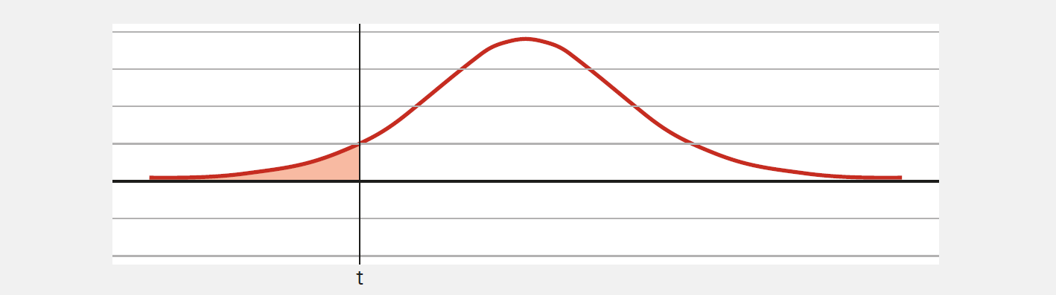
Figur side 408

Slide 46
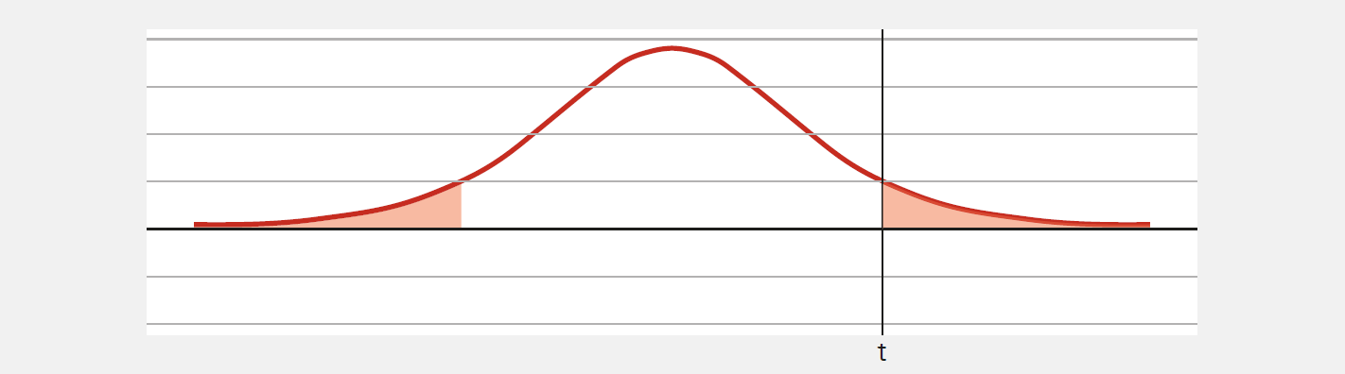
Figur side 408

Slide 47
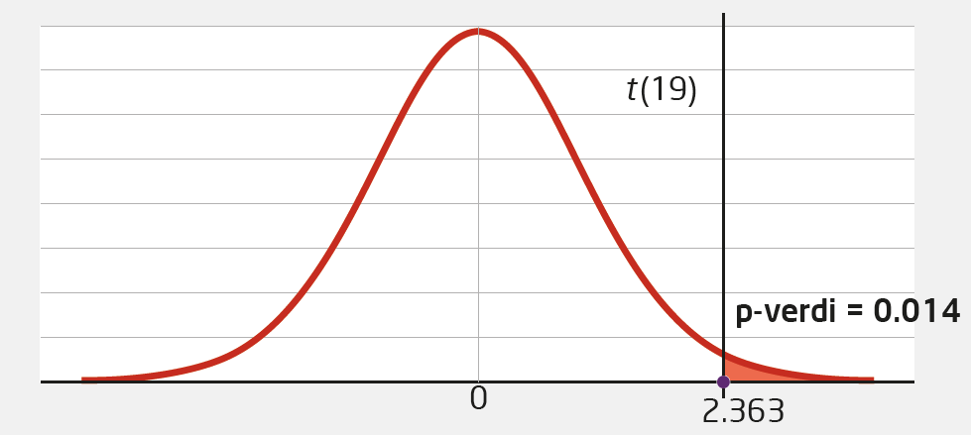
Figur 16.3 Illustrasjon til hypotesetest for µ. Vi kan bruke kalkulator og finne at arealet til venstre for t = 2.363 er omtrent lik 0.986. p-verdien er da lik 1 — 0.986 = 0.014.

Slide 48
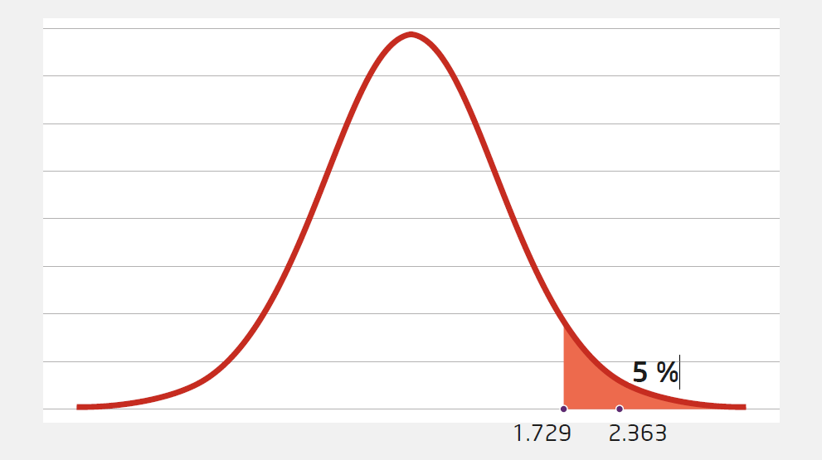
Figur 16.4 Illustrasjon til hypotese­test for µ. Kritisk verdi fra tabell er t*_{0.05} = 1.729.
Siden testobservatoren t = 2.363 er større enn 1.729, vet vi at p-verdien er mindre enn 0.05,
og vi forkaster H₀.

Slide 49
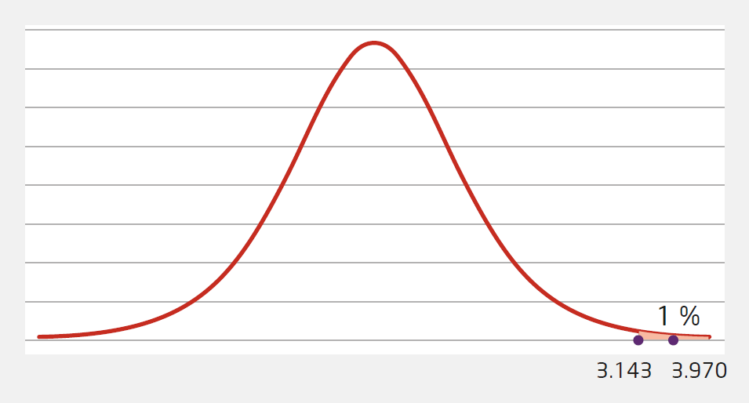
Figur side 410

Slide 50
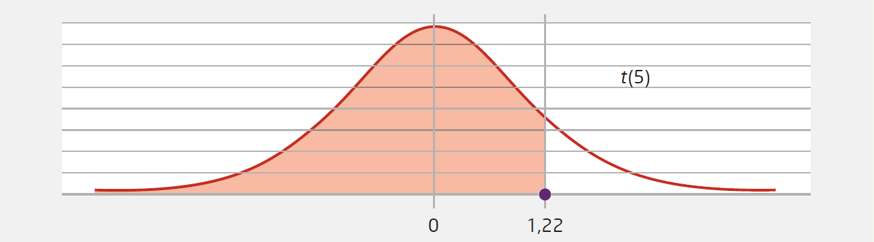
Figur side 413

Slide 51
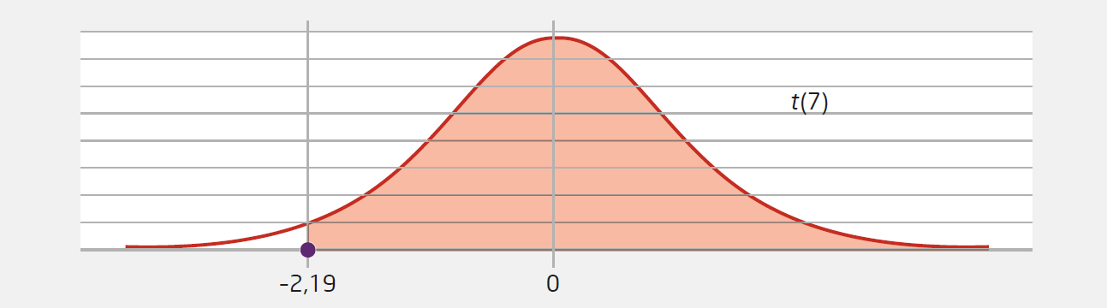
Figur side 413

Slide 52
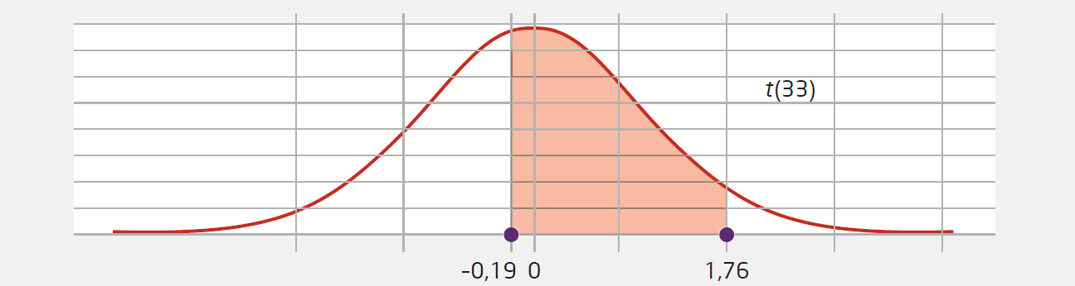
Figur side 413

Slide 53
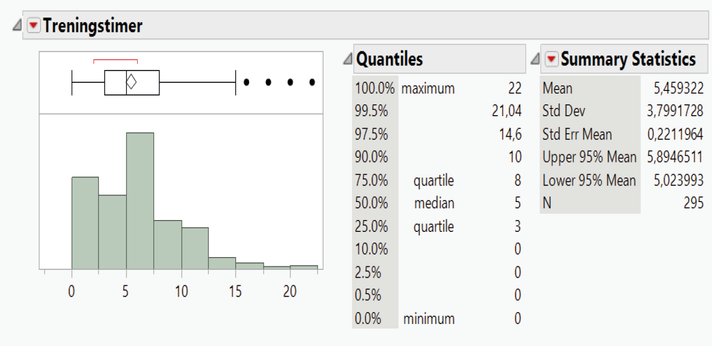
Figur side 415

Slide 54


Slide 55
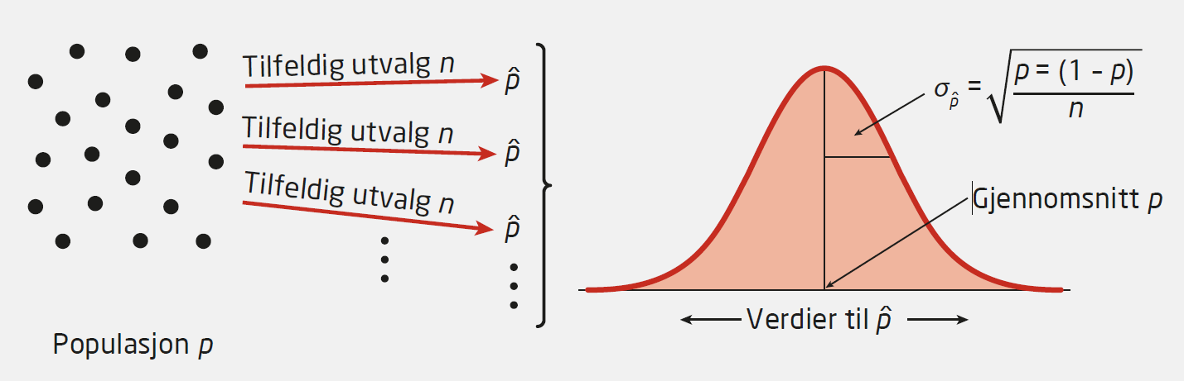
Figur 17.1 Her trekker vi mange utvalg med størrelse n fra en populasjon der andelen er p. Utvalgsandelene pˆ er tilnærmet normalfordelte.

Slide 56
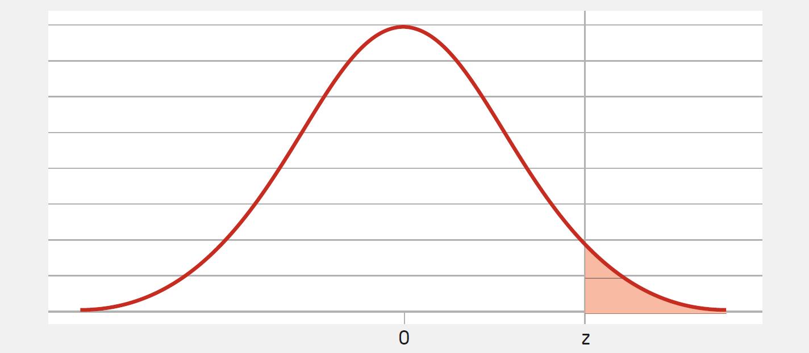
Figur side 424

Slide 57

Figur side 425

Slide 58

Figur side 425

Slide 59

Figur 17.2 Illustrasjon av høyresidig hypotesetest. Vi bruker kalkulator og finner at
arealet til venstre for z = 5.59 er omtrent lik 1. p-verdien er da 1 – 1 = 0.
Det er veldig sterk støtte for H_{A} : p > 0.5 i dataene!

Slide 60

Figur side 427

Slide 61

Figur side 427

Slide 62

Figur side 429

Slide 63

Figur side 431

Slide 64

Figur side 432

Slide 65


Slide 66

Figur 18.1 To relaterte utvalg. Hver observasjon i det ene utvalget hører naturlig sammen
med en observasjon i det andre utvalget. Utvalgene er derfor like store.

Slide 67

Figur 18.2 Boksplott for lesbarheten av to typer layout. Er den observerte forskjellen tilstrekkelig stor til å hevde at layout 1 er mer lesbar enn layout 2?

Slide 68

Figur 18.3 Utvalgsfordelingen til $\overline{x}$ ₁ — $\overline{x}$ ₂

Slide 69

Figur side 439

Slide 70

Figur 18.4 p-verdien for tre typer alternative hypoteser.
Øverst ser vi høyresidig alternativ hypotese, i midten venstresidig og nederst en tosidig alternativ hypotese. p-verdien er de skraverte arealene.

Slide 71

Figur 18.5 Illustrasjon til hypotesetest: p-verdien er lav, 0.0022.
Hvert haleareal tilsvarer bare 0.11 % og er så vidt synlig som skravert areal.

Slide 72

Figur side 443

Slide 73

Figur side 443

Slide 74

Figur side 443

Slide 75

Figur side 444

Slide 76

Figur side 448

Slide 77

Figur side 449

Slide 78

Figur side 453

Slide 79


Slide 80

Figur 19.1 Khikvadratfordeling med fem frihetsgrader

Slide 81

Figur side 462

Slide 82

Figur side 463

Slide 83

Figur 19.2 Testobservatoren χ = 5.33 er ikke i det kritiske området

